Slide 1
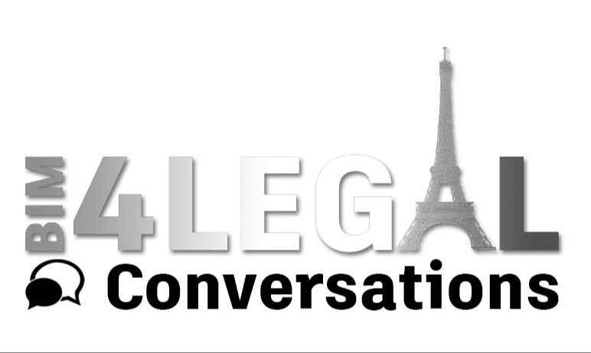
Conversation B4L Fr
« IA et Créativité
Architecturale :
Evolution du cadre normatif … »
David RICHARD Avocat Barreau de Paris (LTA)

Slide 2
Sommaire
Repères réglementaires
Fabrique ‘Loi commune’ (Droit Vs fait)
Apports/effets IA sur l’architecture
Evolution créativité architecturale
  Pluralité
  Technologie / Data
Protection de la création architecturale demain

Slide 3
Repère réglementaires Fr/UE
  •Loi n° 77-2 du 3 janvier 1977 sur l'architecture
  Article 1 alinéa 1 : « L'architecture est une expression de la culture. »
  •Code de la Propriété Intellectuelle (CPI),
  Article L112-2 « Sont considérés notamment comme oeuvres de l'esprit (…)
  7° Les oeuvres de dessin, de peinture, d'architecture … »
• IA Act Règlement (UE) 2024/1689 du 13/06/2024
- Résolution (Parlement) 20/10/2020 responsabilité civile IA (2020/2014(INL))
- Résolution (Parlement) 20/10/2020 PI&IA(2020/2015(INI)
• RGPD Règlement (UE) 2016/679
• Data Act Règlement (UE) 2023/2854, 27/11/2023
• Data Governance Act Règlement (UE) 2022/868, 03/06/2022

Slide 4
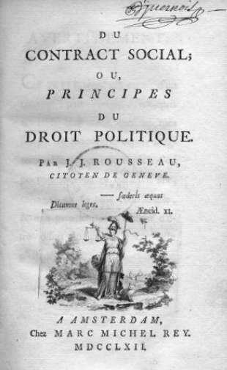
Fabrique de la loi commune
Activité parlementaire et vote
Confrontations idées/visions/analyses de faits sociaux = consensus social = loi commune
Loi commune : « Architecture est une expression de la culture »
Consensus social : Architecture permet à l’homme de se développer et d’améliorer ses conditions de vie
Relations incessantes (tensions) : Fait social (architecture) / loi (architecture culture)

Slide 5

IA : tensions/réflexions du fait social architecture
Analyse classique : architecture = architecte (voir cet architecte personnellement)
Analyse augmentée : architecture = architecte + IA
Intensité de l’évolution du fait social induit par l’IA questionnant le schéma existant : consensus social / Contrat social

Slide 6
PI Architecture et IA ACT
Maintien du consensus actuel
Same old same old!
Oui, mais l’histoire ne fait que commencer …

Slide 7

Points de tensions autour de l’IA et la création architecturale

Slide 8
+ de Pluralité, de diversité et de complexité
Architecte ou architectes (œuvre collective)
Architectes ou MOE ( approche collaborative au travers le BIM)
Rapprochement acteurs et métiers/phases (IA language commun)
IA élargissement des process (chaîne de valeur/création)
Richesse et complexité de la création architecturale
Nécessité de tracer et organiser l’acte de créer
  Constituer des éléments de preuves du processus de création
  Contractualiser précisèment les missions/apports de chacun

Slide 9
Consolidation technologique et data
Dimension incontournable des solutions logicielles
Accroissement poids PI : DA architecte(s), solutions logicielles, base de données, savoir-faire.
Concurrence entre certains acteurs, ex : DA architecte, IA, etc.
Relation IA / Data
Nécessité d’organiser les relations et de contractualiser
Convention BIM « augmentée » (utilisation de l’IA, IA utilisée(s), obligations liées à l’IA, Data agreement, etc).

Slide 10
Remise en cause du cadre normatif ?
Difficile de répondre

Slide 11
Leviers renforcement « architecte créateur »
Classiques
Diplôme/formation (cf. autorisation d’urbanisme)
Lien entre l’architecte(s) et l’œuvre architecturale
Influence œuvre architecturale sur la MOE et MO
Technologiques
Animation/Participation de la dimension collaborative MOE (BIM)
Management de la technologie notamment contrôle/monitoring IA
    Génération/utilisation contenus protégés
    Transparence contenus générés par l’IA
Exhaustivité et qualité des Data
Architecture = développement et amélioration conditions de vie de l’homme au regard de l’occupation d’un territoire

Slide 12
Merci
David RICHARD
contact@lexterra.fr
www.lexterraavocat.fr

